Slide 1
Projekt
„Péče ČsOL o válečné veterány v R v roce 2015
I. pololetí 2015
Mgr. Pavel SKÁCEL
Vedoucí projektu POVV

Slide 2
Osnova
Průběh projektu 2015 – 1. pololetí
Personální zajištění projektu
Váleční veteráni
Návštěvy VV
Osobní kontakty u VV a doprovody
Klíčové aktivity
Další aktivity projektu – předávání medailí
Tabulky
Zpravodaj VETERÁN
Úkoly pro III. čtvrtletí

Slide 3
Projekt „Péče ČsOL o válečné veterány v ČR v roce 2015“
Zřízení projektu: Na základě podané žádosti o dotaci vydalo MO ČR ROZHODNUTÍ č. 401/2015-N o poskytnutí neinvestiční dotace ze státního rozpočtu ČR na rok 2015
Cíl projektu: Napomáhat válečným veteránům při plnohodnotném zapojení do života společnosti a bránění jejich sociálnímu vyloučení. Projekt je především zaměřen na poskytování individuální péče a podpory členům cílové skupiny, omezení rizik a důvodů, které mohou veterány ve vysokém věku přivést do kategorie osob sociálně vyloučených, nebo sociálním vyloučením ohrožených a to s přihlédnutím k jejich fyzickým a psychickým možnostem.
Cílová skupina: K 30. 6. 2015 bylo evidováno 883 válečných veteránů, nositelů osvědčení dle § 1 odst. 1 písm. a)–f) zákona č. 255/1946 Sb. o příslušnících Čs. armády v zahraničí, a o některých jiných účastnících národního boje za osvobození, kteří rovněž splňují podmínky pro vydání osvědčení dle zákona č. 170/2002 Sb., o válečných veteránech.

Slide 4
Organizační struktura řízení projektu
RV - PRV - SO
Vedoucí projektu
Mgr. Pavel Skácel
Krajský koordinátor (13)
zároveň vykonává činnost TP
Terénní pracovníci (16)
Váleční veteráni ( k 1. 1. 2015 evidováno 973 VV)

Slide 5
Vedení projektu a zabezpečení
projektpovv@csol.cz
Kraj | Jméno a Příjmení | Telefon prac.
Vedoucí projektu | Mgr. Pavel SKÁCEL | 734 315 650
Zástupce pro koordinaci | Ing. Milan MOJŽÍŠ | 734 315 600
Asistentka | Dana NOSKOVÁ | 734 315 614
Tiskový pracovník | Mgr. Ladislav LENK | 734 315 601
Zástupce sociální pomoci | Bc. Dagmar MARTÍNKOVÁ | 724 193 894
Sociální pracovník | Alena DITRICHOVÁ | 734 254 648
Ekonom | Ing. Jaromír NOVOTNÝ | 734 315 646

Slide 6
Krajští koordinátoři
ZKK | Kraj | Jméno a Příjmení | Telefon
PHA | Praha | Ing. Oldřich AXMAN | 734 315 618
STC | Středočeský kraj | RSDr. Stanislav ŠVIDEK | 734 315 602
JHC | Jihočeský kraj | Ing. Milan ČAJDÍK | 734 315 647
PLK | Plzeňský kraj | Ing. Ivan ČILIAK | 734 315 603
KVK | Karlovarský kraj | Ing. Jiří KAŠPÁREK | 734 315 604
ULK | Ústecký kraj | Jindřich ČERNÝ | 734 315 605
LBK | Liberecký kraj | Josef BUJŇÁK | 734 315 606
PAK | Pardubický kraj | Ing. František BOBEK | 734 315 626
VYS | Vysočina | Ing. Jaroslav HEMZA | 734 315 609
JHM | Jihomoravský kraj | Mgr. František TRÁVNÍČEK | 734 315 610
OLK | Olomoucký kraj | Mgr. Pavel SKÁCEL | 734 315 635
MSK | Moravskoslezský | Mgr. Václav KREJČÍ | 734 315 613
ZLK | Zlínský kraj | Karel VACULÍK | 734 315 611

Slide 7
Klíčové aktivity projektu
Klíčová aktivita 01 - Sestavení řídícího týmu
Klíčová aktivita 02 – Sestavení realizačního týmu TP a KK
Klíčová aktivita 03 - vedení databáze veteránů
Klíčová aktivita 04 - řídící a kontrolní činnost
- analytika a vyhodnocování
- rajonizace péče o VV (kraj HK)
Klíčová aktivita 05 - Metodická shromáždění TP a KK
Klíčová aktivita 06 – Linka pomoci
Klíčová aktivita 07 - Setkání veteránů s veřejností, oslavy výročí osvobození vlasti
Klíčová aktivita 08 - Aktivita jednot ČsOL v péči o veterány
Klíčová aktivita 09 - Financování a vyúčtování

Slide 8
Oslavy výročí
70. let od osvobození
Praha
Ostrava
Brno-koncert
Moskva

Slide 9
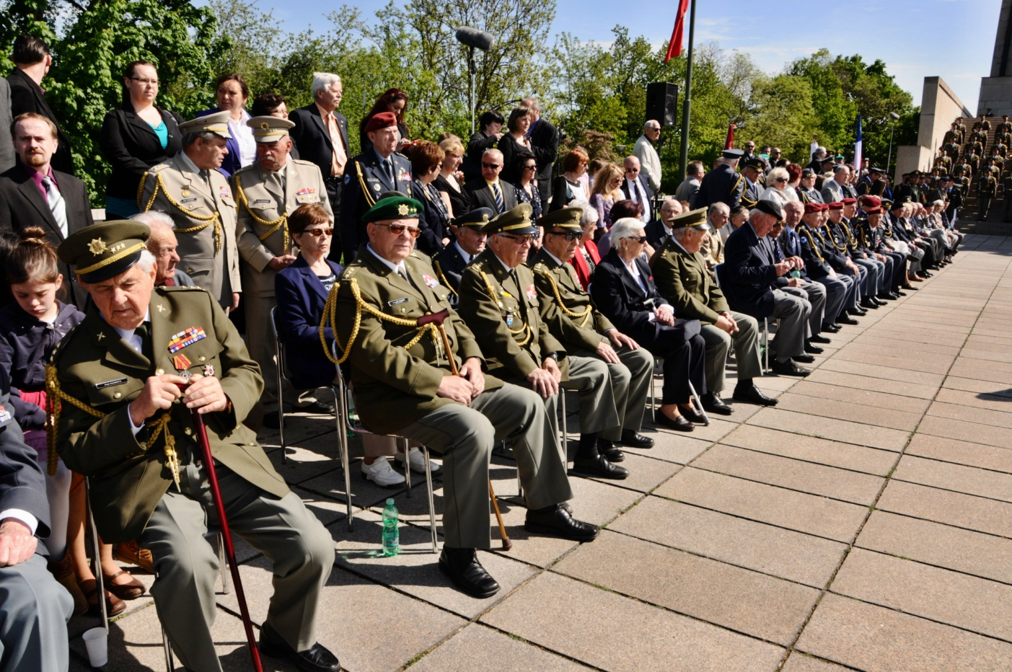
Předání medailí MO a RF k 70. výročí osvobození
Vítkov
Ostrava
KŘ
Hotel Legie
Divadlo Brno
Ambasáda RF
GK Brno
GK Karlovy Vary
Zasedání HS BJŽ Vsetín
Prostřednictvím KK
Prostřednictvím TP

Slide 10
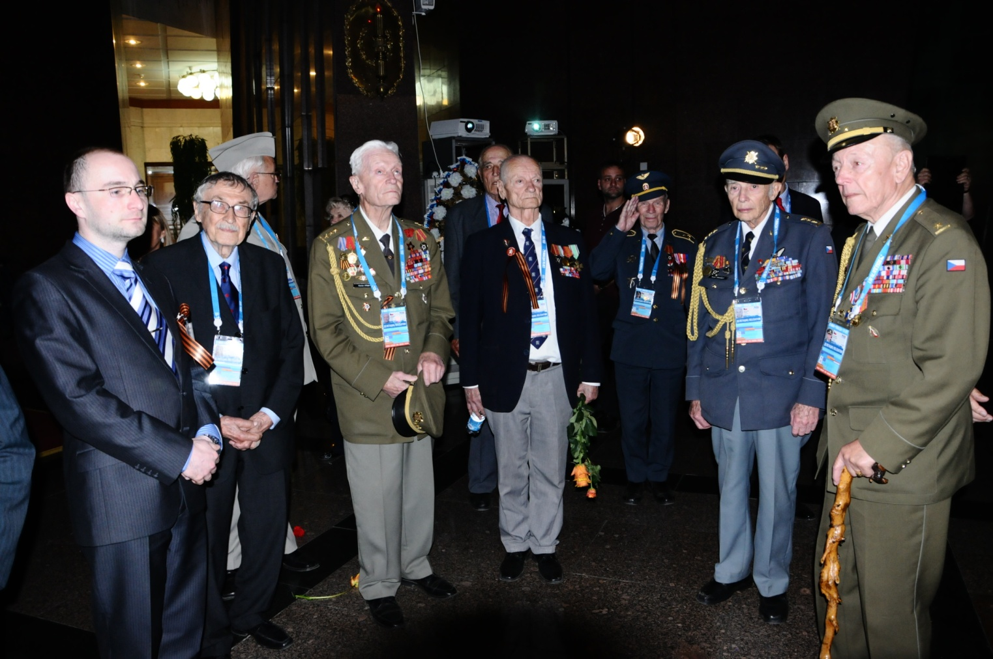
Návštěvy
Návštěva u premiéra vlády
Návštěva u presidenta republiky
Darney s premiérem
Dunkerque s MO

Slide 11
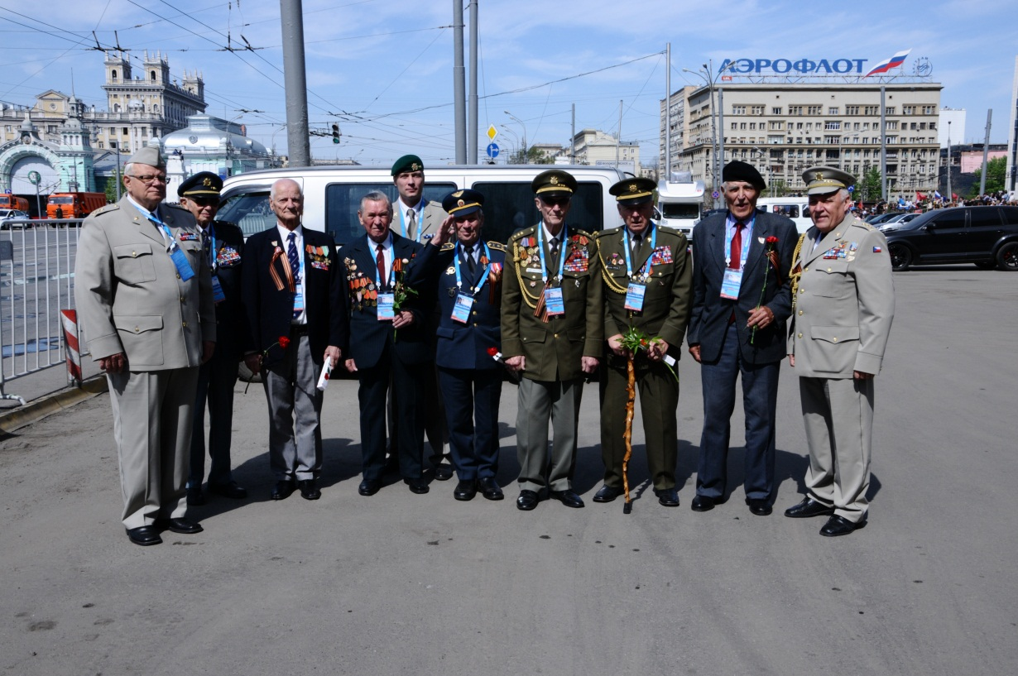
Návštěvy
Moskva s presidentem rep.

Slide 12
Stavy VV v jednotlivých měsících

Slide 13
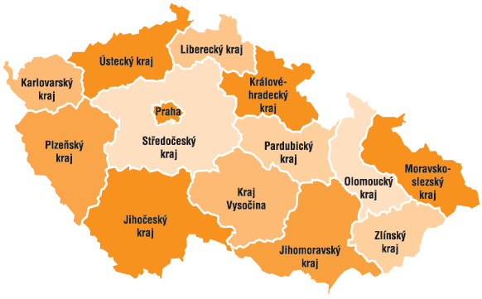
Přehled počtu VV v krajích stav k 30.6.2015
176
27
74
34
25
61
88
83
61
22
23
23
125
61

Slide 14
Počet zemřelých VV

Slide 15
Věková struktura VV

Slide 16
Mobilita veteránů v ČR

Slide 17
Počet návštěv VV

Slide 18
Doprovody VV

Slide 19
Další aktivity projektu
Metodické shromáždění TP a KK s vedením
Příprava rajonizace republiky bez ohledu na kraje
Sestavení nového rozdělení VV kraje Hradec Králové
Příprava akcí pro VV a veřejnost
Kontrolní činnost kraje Pha, Vys, Č.Bud, MSK, ZlK
Setkání VV u příležitosti výročí
Rozvoz darů MO, darů Fosfa (JMK)
Podklady k rozšíření databáze VV – funkce, písmeno z osvědčení 255
Plnění úkolu MO týkajícího se novodobých VV

Slide 20
Cestovní náklady na 1 návštěvu období 1-6/2015

Slide 21
Podklady do zpravodaje
VETERÁN 2015
Název akce
Datum a čas konání
Místo konání
Stručný popis akce
Účast VV – účast hostů
Spolupráce s místem, MO – AČR, organizace
Fotografie v dobrém rozlišení
Jméno autora

Slide 22
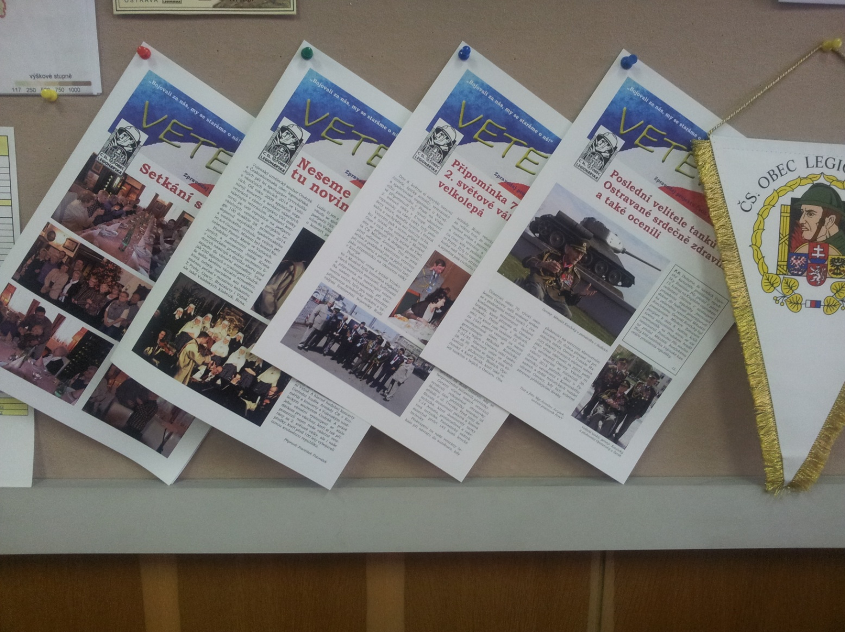
Veterán

Slide 23
Úkoly pro 3. čtvrtletí
- Analýza CP a ujetých kilometrů
- Úprava limitů pro zbytek roku
Příprava rajonizace v dalších krajích (2016)
Řešení vzniklé situace v JM kraji
Zabezpečování mimořádných úkolů MO
Zjišťování situace u NVV
Pokračování v kontrolní činnosti v krajích
Příprava podzimních oslav a účasti na sněmu ČsOL

Slide 24
KONEC PREZENTACE
Zpracovali : Mgr. Skácel, Ing. Novotný

